Slide 1



Литературное чтение
8
класс
Тема: В.Г.Короленко.
Основные
вехи жизни
и творчества.

Slide 2
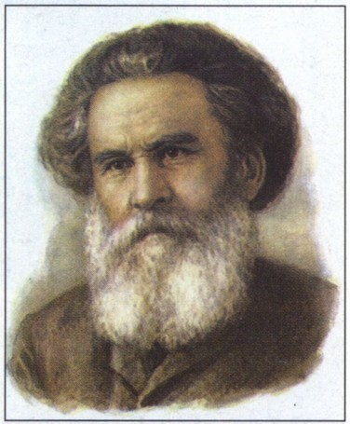
Биография
Биография Короленко заслуживает признания
и уважения. Уроженец Украины попробовал
себя во многих направлениях общественной жизни, публицистики и литературы. Был уважаем современниками за свою активную правозащитную деятельность.
Почётный академик Императорской Академии наук по разряду изящной словесности.
Произведения гениального писателя – величайшее достояние России.

Slide 3
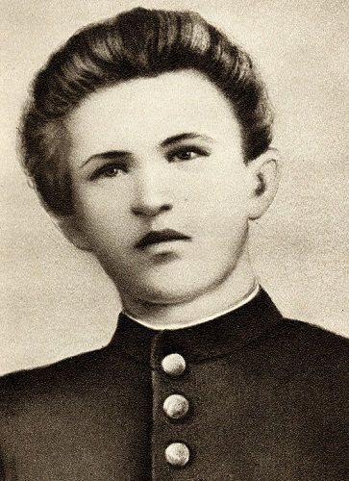
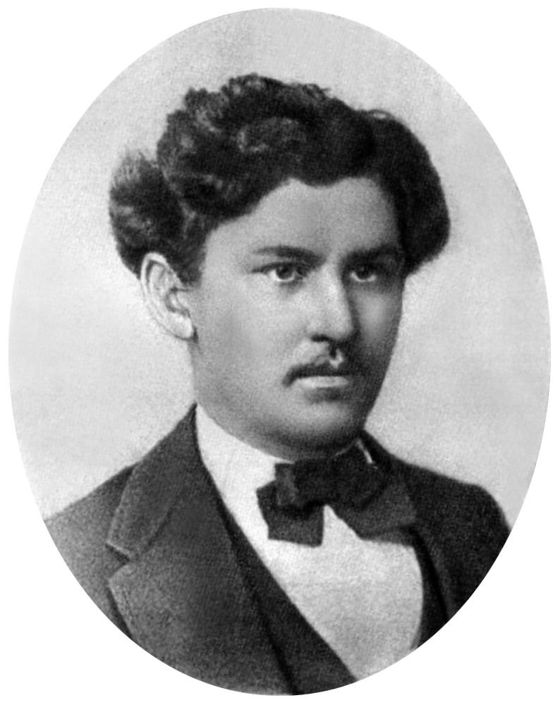
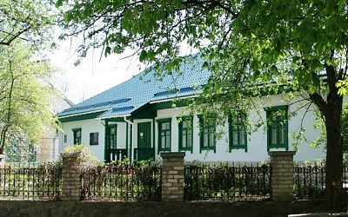
Детство и юность В.Г.Короленко
Полное имя писателя и публициста –
Короленко Владимир Галактионович.
Родился в июле 1853 г. на Украине
в Житомире.
В.Г. Короленко в детстве В.Г.Короленко в юности
Дом в Житомире, где родился В.Г.Короленко

Slide 4
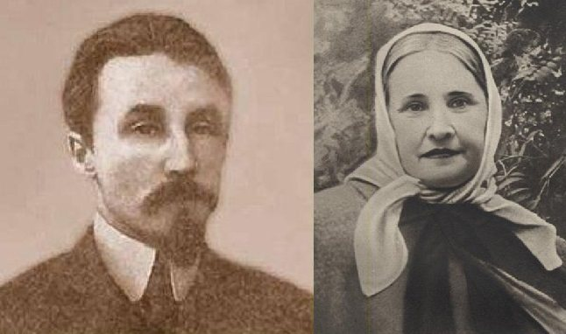
Родители В.Г.Короленко
Отца Владимира звали Галактион Афанасьевич, он служил уездным судьей в родном городе, имел чин коллежского асессора. Галактион Короленко был человеком скупым на эмоции, серьезным, справедливым, человеком чести. Он сильно повлиял на становление мировоззрения и кругозора сына.
Мать Эвелина Иосифовна по происхождению была полькой и в детстве научила сына родному языку.
Отец Галактион Афанасьевич. Мать Эвелина Иосифовна

Slide 5
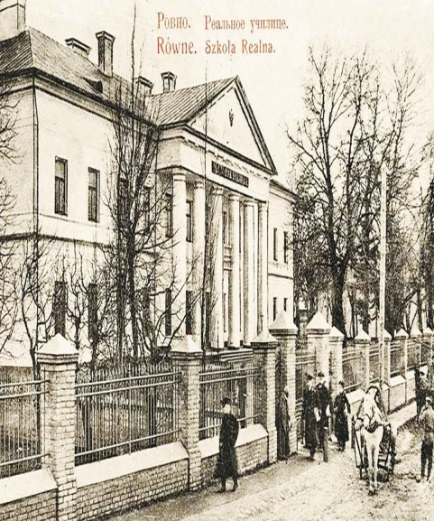
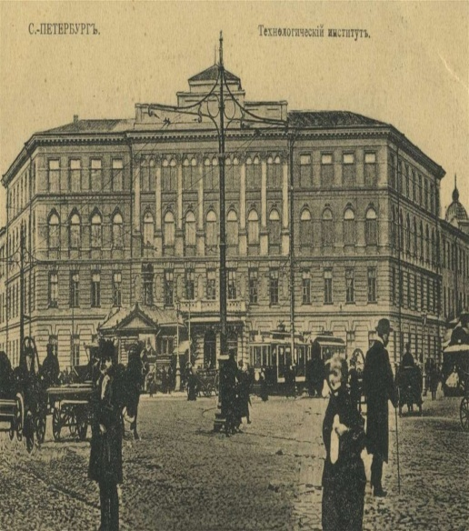
Образование В.Г.Короленко
Первое образование Владимир Короленко получил в польском Рыхлинском пансионе. После учился в гимназии родного города, которую не смог окончить по причине перевода отца в город Ровно. Поэтому родители устроили сына в Ровенское реальное училище, во время обучения в котором умер отец Владимира.
Ровенское реальное Петербургский
училище технологический
институт, где учился
В.Г.Короленко

Slide 6
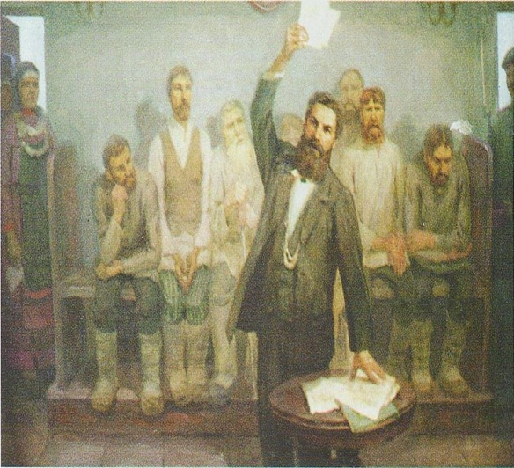
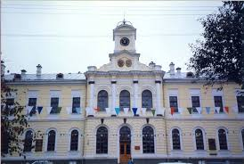
Образование В.Г.Короленко
Настали тяжёлые времена
в семье, однако юноше удалось поступить в Технологический институт в Петербург, но из-за голодного и тяжелого положения пришлось бросить учебу. Владимир решает поступать на учебу, где он смог бы получать стипендии и выбирает Московскую Земледельческую Академию.
Через три года обучения был исключён и отправлен в ссылку в Удмуртию за участие в студенческих протестах.
Короленко в Удмуртии Московская
сельскохозяйственная
Академия им. К.А.Тимирязева

Slide 7



Начало литературной деятельности
Начался творческий путь писателя
в 1886 г., когда в печать вышла первая работа «Очерки и рассказы». Это был сборник повестей и рассказов о сибирском опыте.
Почти сразу же Короленко выпускает «Павловские очерки». В нём он описывает тяжёлые трудовые будни кустарей металлистов, которые ему пришлось наблюдать во время посещения села Павлова в Нижегородской губернии.
Задолго до этих работ, ещё в 1879 г., писатель выпустил рассказ «Эпизоды из жизни «Искателя», однако он остался незамеченным в широких читательских кругах.

Slide 8
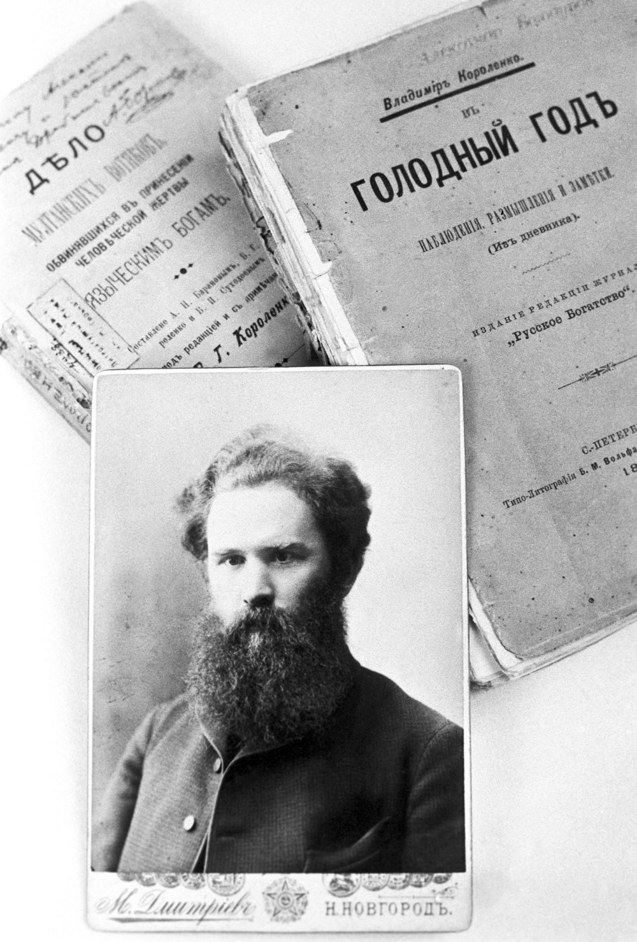
Основные темы творчества
Некоторые из тем его произведений:
В сборнике рассказов 1891 г.
«В голодный год» разбирал и доносил до читателя проблему голода среди населения страны.
В знаменитом «Мултанском деле» обвинял власть в ущемлении прав людей, несправедливых арестах.
В «Сорочинской трагедии», написанной в 1906 г., привлёк внимание к жестоким подавлениям восстаний народа, боровшегося за свои законные права.

Slide 9
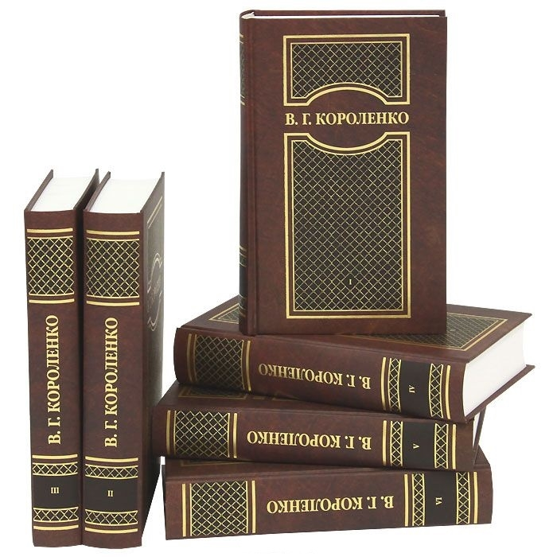
Основные темы творчества В.Г. Короленко
В своем творчестве Владимир Галактионович всегда отражал проблемы обездоленных, несправедливо арестованных.
Главные темы творчества писателя:
- принцип гуманизма в обществе;
- отстаивание прав и свобод граждан страны;
- мужество;
- борьба с несправедливостью и угнетением;
- защита обездоленных;
- стремление каждого индивида к лучшей жизни;
- громко воспевает духовную стойкость личности.
Главный герой его произведений — это собирательный портрет из качеств обычного человека, преподнесение его как индивида и личности.

Slide 10
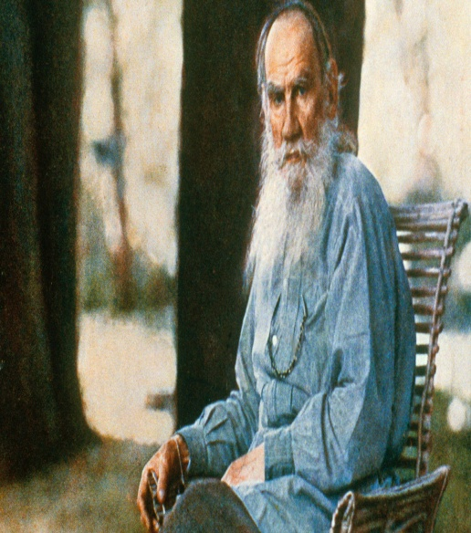
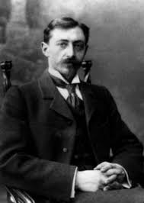
Современники о В.Г.Короленко
Современники высоко ценили Короленко не только как писателя, но и как человека и как общественного деятеля. Обычно сдержанный И. Бунин сказал о нём: «Радуешься тому, что он живёт и здравствует среди нас, как какой-то титан, которого не могут коснуться все те отрицательные явления, которыми так богата наша нынешняя литература и жизнь. Когда жил Л. Н. Толстой, мне лично не страшно было за всё то, что творилось в русской литературе. Теперь я тоже никого и ничего не боюсь: ведь жив прекрасный, непорочный Владимир Галактионович Короленко».

Slide 11
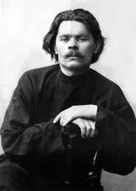
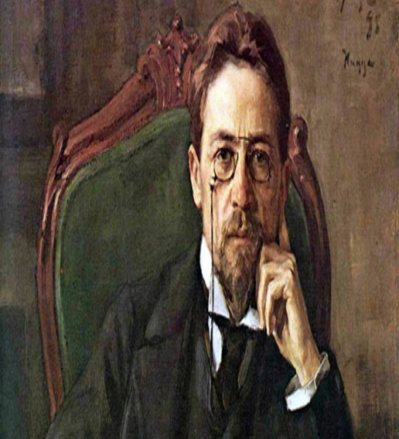
Современники о В.Г.Короленко
У М. Горького Короленко вызывал чувство «непоколебимого доверия». Горький писал: «Я был дружен со многими литераторами, но ни один из них не мог мне внушить того чувства уважения, которое внушил Владимир Галактионович с первой моей встречи с ним. Он был моим учителем недолго, но он был им, и это моя гордость по сей день». А. Чехов отзывался о Короленко так: «Я готов поклясться, что Короленко очень хороший человек. Идти не только рядом, но даже за этим парнем — весело».

Slide 12



Литературный триумф
Вышедшие следом за первыми сборниками книги «Сон Макара», «Слепой музыкант», а также «В дурном обществе» проявили глубокое знание человеческой психологии и философский подход, применённые писателем при работе над произведениями. Они вызвали настоящий восторг у читателей. В качестве основного материала, использованного Владимиром, выступили его детские воспоминания и впечатления об Украине. Тяжёлый период репрессий и философских раздумий обогатил прошлые наблюдения социальными выводами, придав работам зрелость и правдивость.

Slide 13

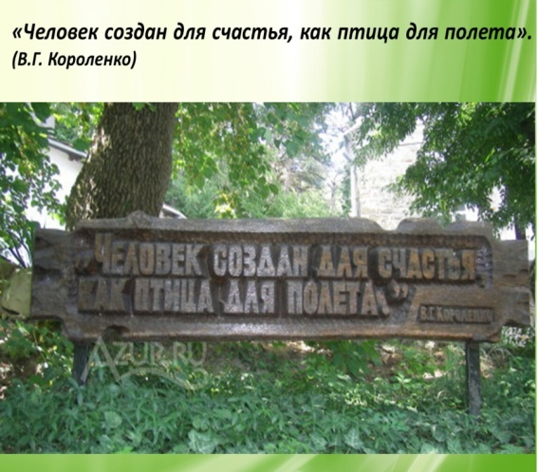
Литературный триумф
Владимир Короленко настаивал на том, что счастье, полнота и гармония жизни доступны исключительно через преодоление собственного эгоизма, а также путем служения народу.
Почти все рассказы писателя созданы на основе пережитого или увиденного им самим, и в их центре — не покорившийся человек. Словами «Человек создан для счастья, как птица для полета» Владимир Галактионович высказывает мысль о том, что
человек — часть огромного мира и в себе заключает его бесконечность.

Slide 14

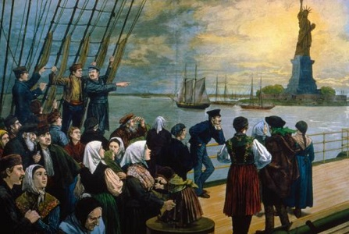
Путешествуя по миру
Следующие годы писатель посвятил путешествиям. При этом им были посещены не только края обширной России, но и Америка. В начале 90-х годов Владимир посетил Всемирную выставку
в Чикаго. Впечатления от поездки и собранный материал позволили ему написать рассказ «Без языка», который фактически стал романом, повествующим о жизненном пути украинского переселенца
в Америке. Произведение увидело свет в 1895 году, принеся Владимиру Короленко славу не только на родине, но и за океаном. Эту и другие его книги начинают переводить на иностранные языки.

Slide 15
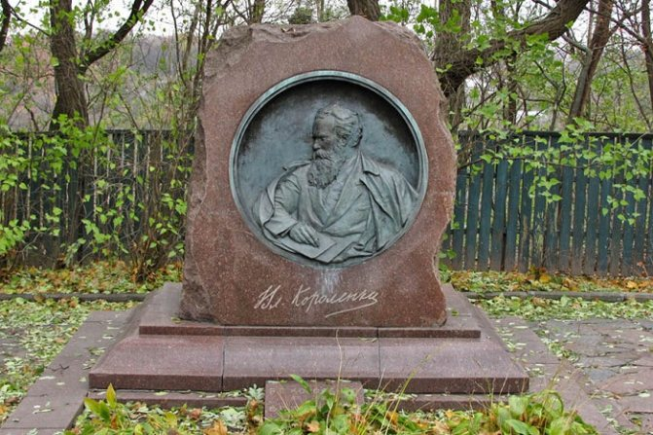
Последние годы жизни В.Г.Короленко
Под конец жизни писатель осел на родине, в Полтаве. Там находилась семейная дача, где часто собиралась вся семья. Вёл спокойную размеренную жизнь среди своих родных.
В это время Короленко занимался написанием автобиографии под названием «История моего современника».
В 1921 г. в возрасте 68 лет Владимир Галактионович умер от пневмонии, так и не завершив автобиографическое сочинение.

Slide 16
Решение кроссворда
По горизонтали:
1. Национальность матери В.Короленко.
2. Имя отца писателя.
3. Под впечатлением от поездки в какую страну был написан
рассказ «Без языка».
4. Регион, куда был отправлен в ссылку В.Г.Короленко
за участие в студенческих протестах.
По вертикали:
1. Город, где писатель провёл последние годы своей жизни.
2. Город, где родился В.Г.Короленко.
3. Должность отца В.Г.Короленко.

Slide 17

Решение кроссворда
1
2
1
3
2
3
4

Slide 18

Решение кроссворда. Проверьте!
П
О
Ж
П
О
Л
Ь
К
А
И
Т
Т
С
Г
А
Л
А
К
Т
И
О
Н
У
В
М
Д
А
М
Е
Р
И
К
А
И
Ь
У
Д
М
У
Р
Т
И
Я

Slide 19

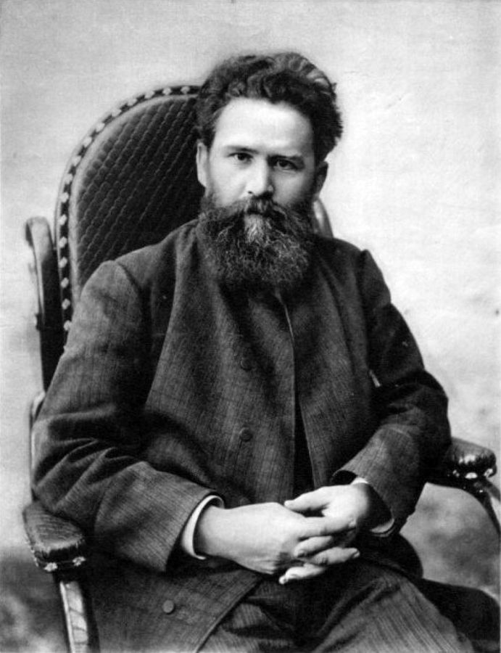
Задание для самостоятельного выполнения
Подготовить презентацию по биографии В.Г.Короленко.

